Slide 1

PHÒNG GIÁO DỤC VÀ ĐÀO TẠO QUẬN LONG BIÊN
TRƯỜNG MẦM NON GIA THƯỢNG
Giáo án phát triển nhận thức
Đề tài : Dạy hát “Em đi chơi thuyền”
Lứa tuổi: 24-36 tháng.
Giáo viên: Đỗ Thị Mai Liên.

Slide 2

Trò chơi:
Ai nhanh mắt

Slide 3
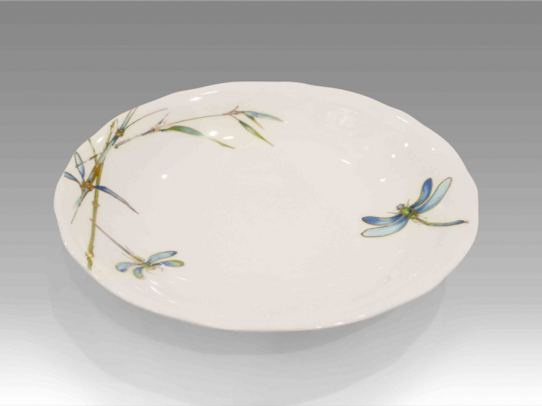

Slide 4
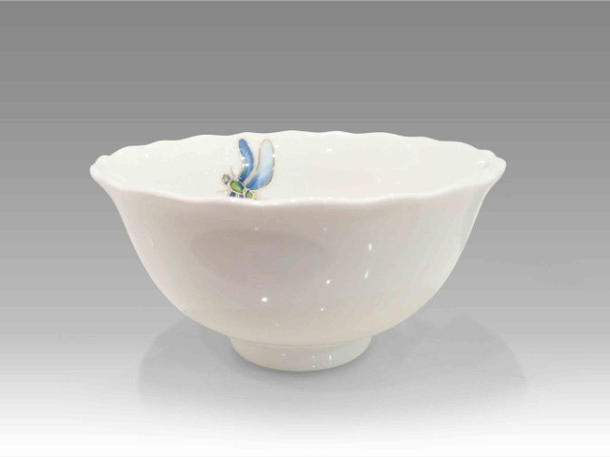

Slide 5
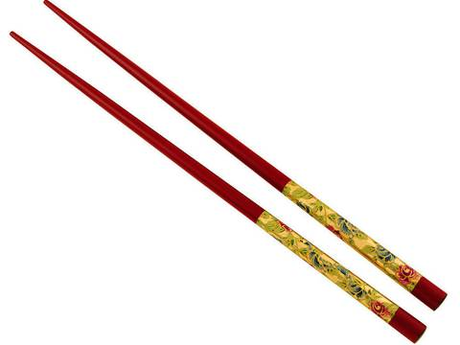

Slide 6
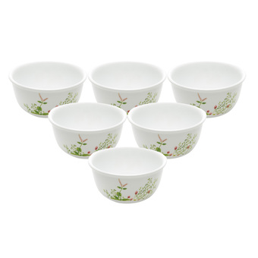

Slide 7
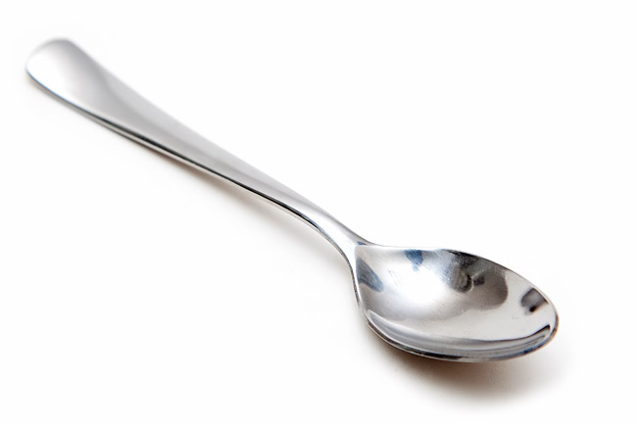

Slide 8
Món ăn gì Đây

Slide 9
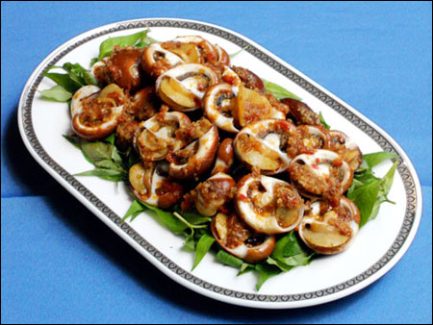

Slide 10
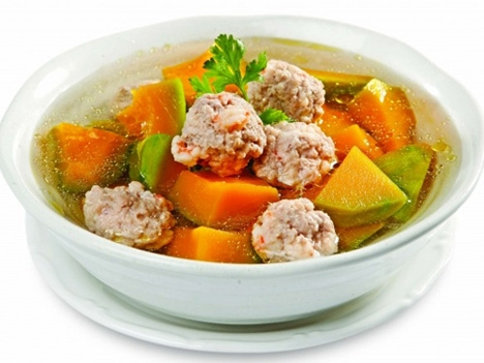

Slide 11
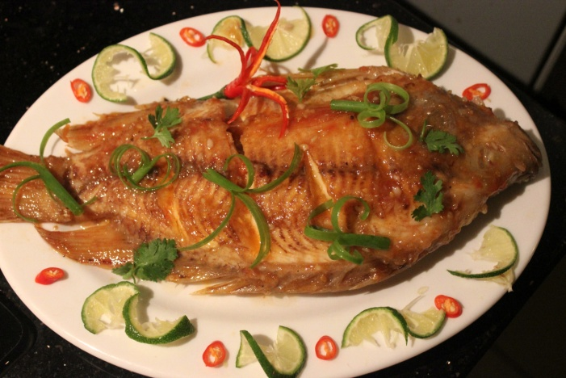

Slide 12
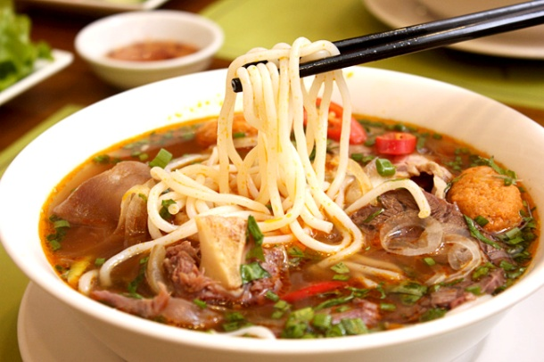

Slide 13
nhà bếp còn có gì nữa

Slide 14
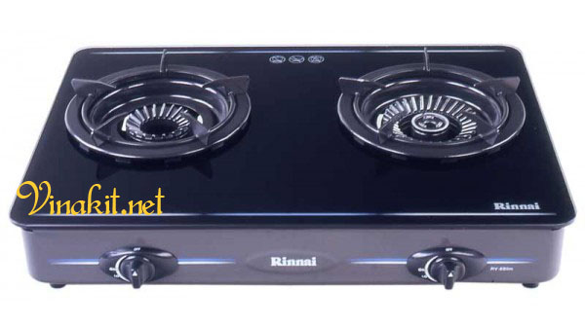

Slide 15
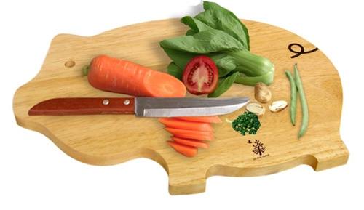

Slide 16
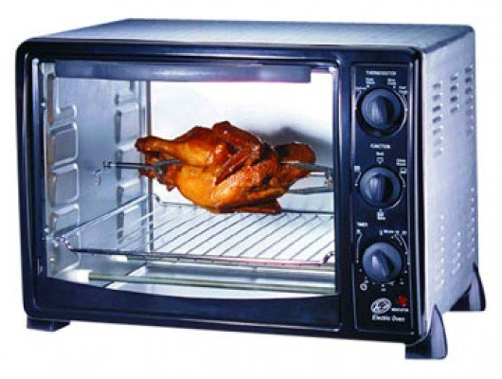

Slide 17
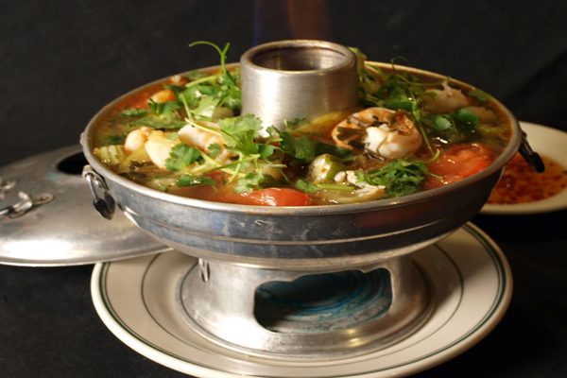

Slide 18
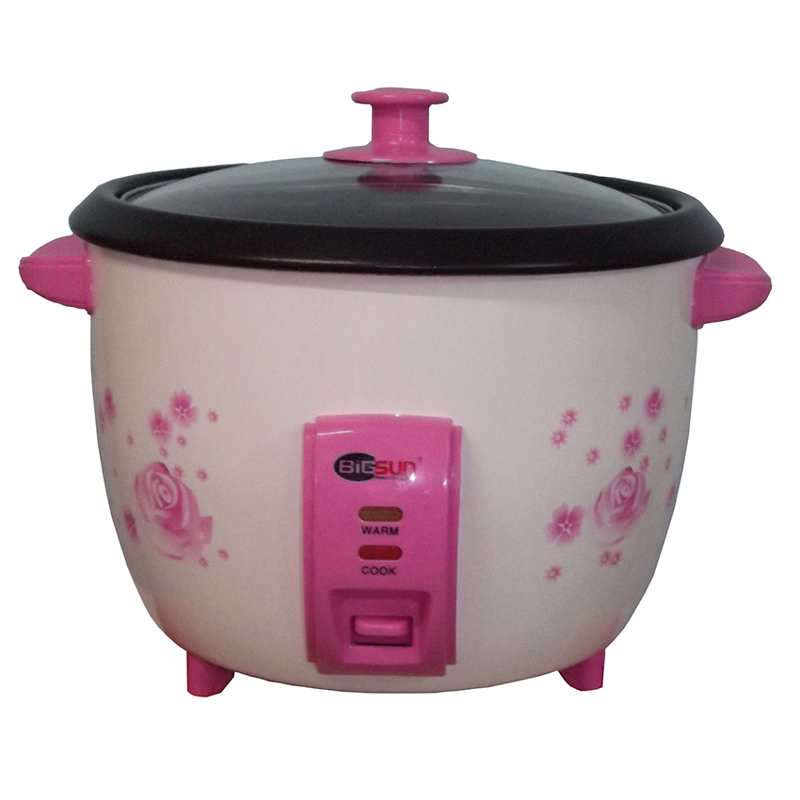

Slide 19
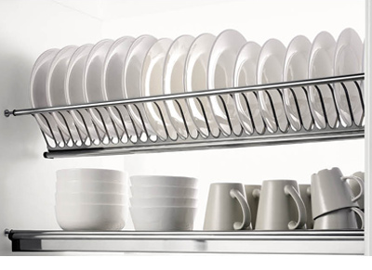

Slide 20
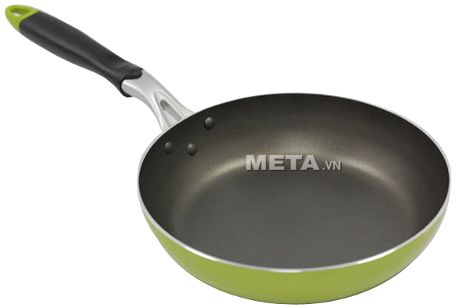
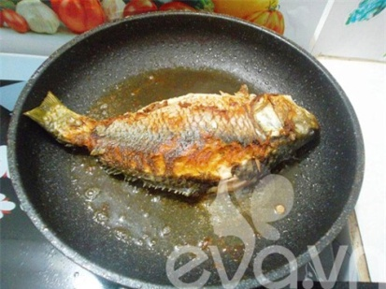
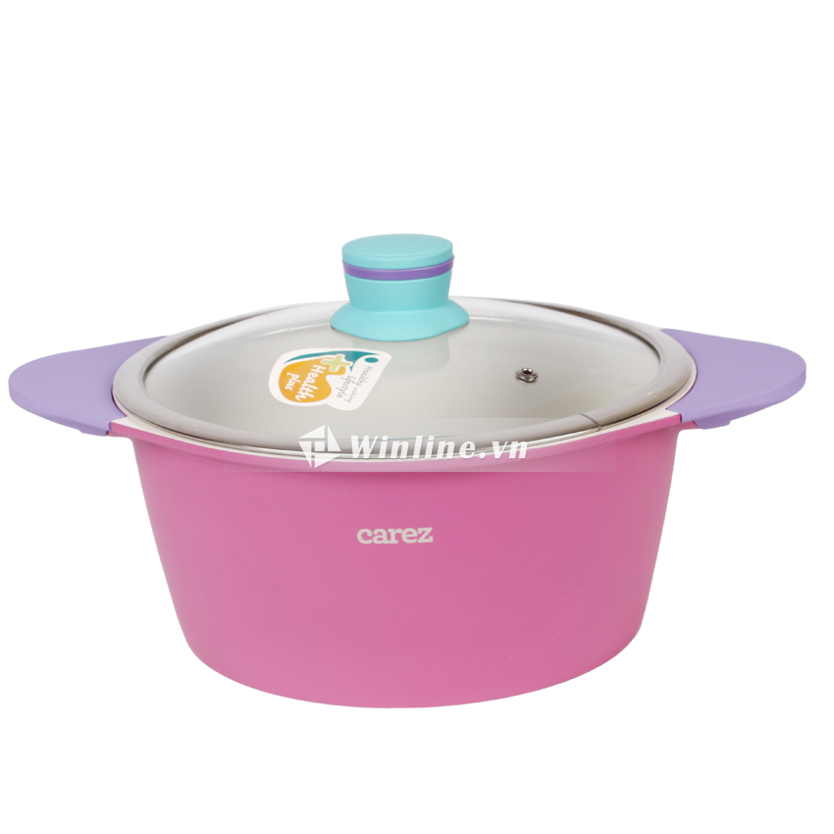
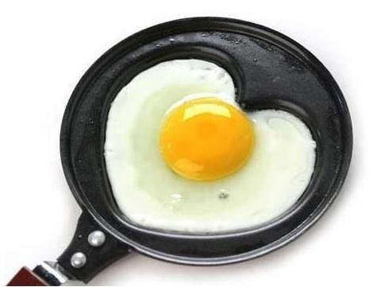

Slide 21
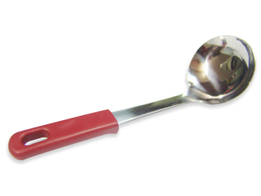

Slide 22
